Slide 1

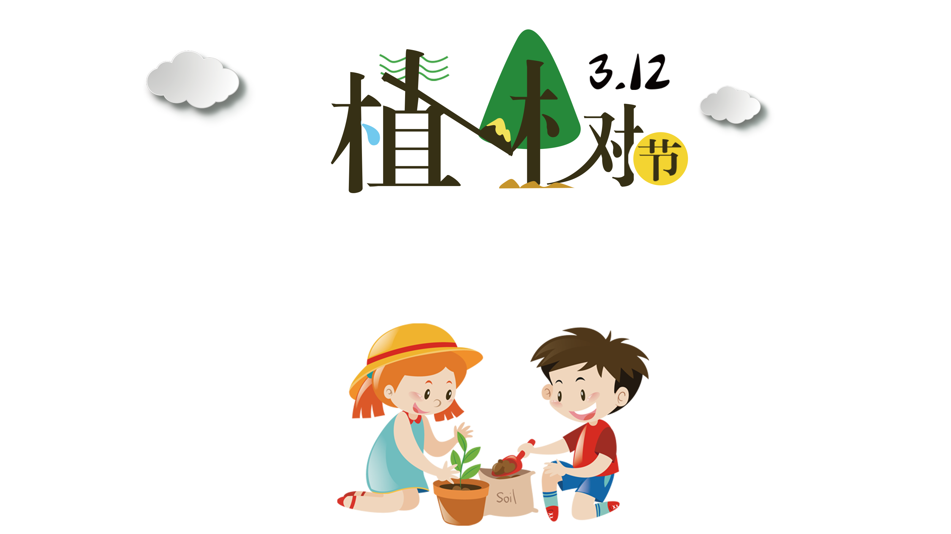




Slide 2

Em cần chuẩn bị trang phục và đồ dùng như thế nào cho buổi quan sát?

Slide 3
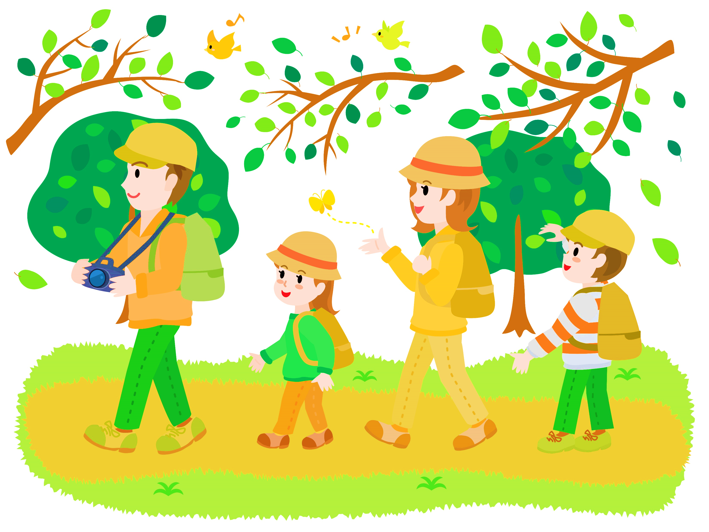
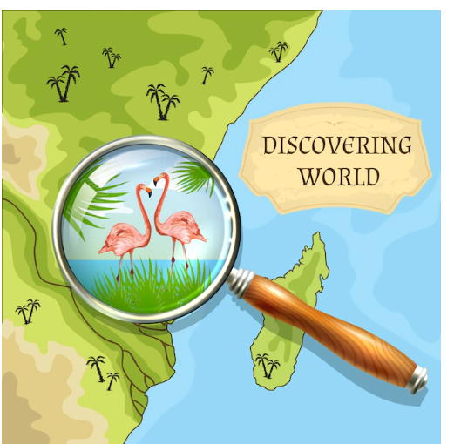

- Áo quần thoải mái, phù hợp thời tiết
- Chuẩn bị kính lúp, giấy, bút, máy chụp ảnh
- Nước uống

Slide 4



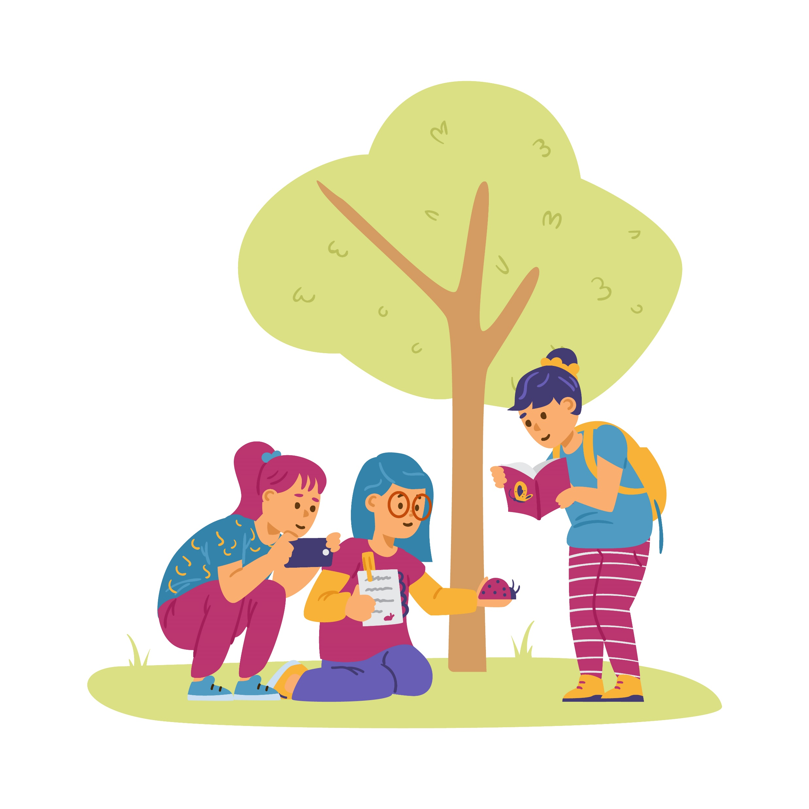
-Tìm kiếm cây và con vật sống ở khu vực đó
-Mô tả môi trường sống của động vật và thực vật nơi em quan sát
-Tìm hiểu một số việc làm của con người tác động lên thực vật và động vật

Slide 5

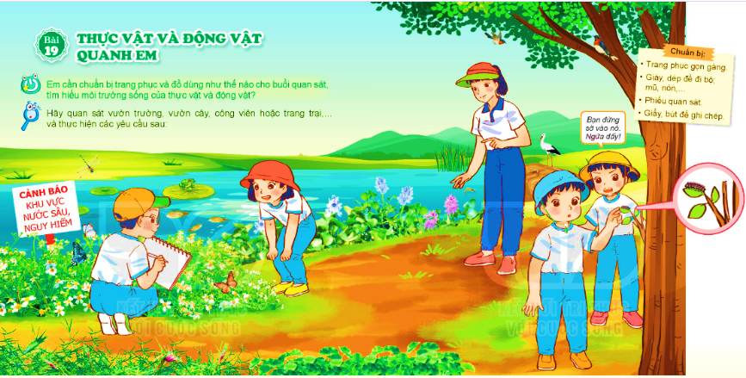
PHIẾU QUAN SÁT THỰC VẬT VÀ ĐỘNG VẬT QUANH EM
Số thứ tự | Tên cây, con vật | Đặc điểm môi trường sống | Việc làm của con người
1
2

Slide 6


